Slide 1
Appium
http://appium.io/

Slide 2
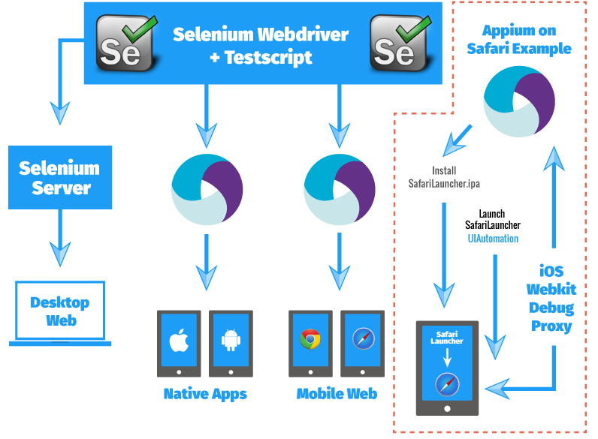
简介
能干什么
与XX精灵区别
Appium | XX精灵
开源免费 | 闭源，高级功能收费
可识别控件 | 以纯坐标、颜色瞎点
专业的开发语言 | 山寨语言或者lua
太专业，对小白不友好 | 非专业人士友好
天然的群控 | 收费
开发语言IDE强大，debug牛逼 | 简陋，调试部署麻烦
定位明确，文档清晰。 知识复用性强:外挂，爬虫 | 概念多，产品线杂乱，知识复用性差
深层次控制：例如元素加载后做XX | 浅层控制，靠蒙

Slide 3
基本原理 by wrapping the vendor-provided frameworks in webDriver API

Slide 4
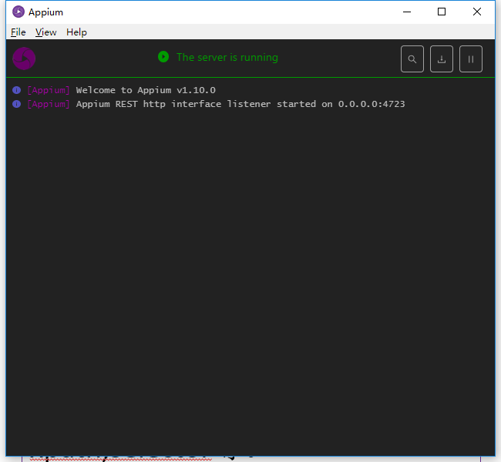
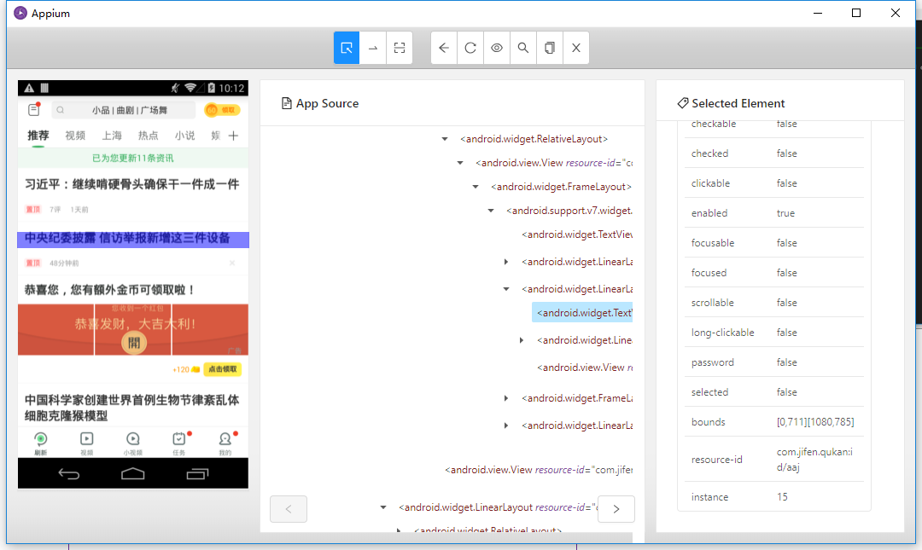
安装
方式1：命令行安装
这种方式适合部署的时候，在linux上启动server，无需界面。
方式2：appiumDesktop
适合开发人员开发代码、调试、分析app使用。appiumDesktop可以像chrom的开发者工具审查元素一样快速定位app控件的id，xpath,selector等。

Slide 5
命令行安装
1 | 安装nodejs | Node版本 8.0+
2 | 安装 appium | $npm install -g appium | 这里如果遇到了安装错误，经过重试也不正确，那么很可能和node缓存有关，很是蛋疼。请执行： $npm cache clean --force
3 | 驱动相关设置 | 以android为例见下表 | Appium支持win, ios,android上的软件测试，根据不同平台驱动设置也不同。 但请注意appium可以运行于win,mac,linux
4 | 测试一下 | 执行 $appium
Android uiautomator2驱动设置
保证java命令在path里
设置JAVA_HOME
Android platform-tools | 这俩下载后放在同一个文件夹下面，例如 android-dev,然后设置ANDROID_HOME环境变量指向这个目录 | 内含adb命令
Android sdk-tools |  | 内含模拟器，sdk-manager
测试一下 | $adb

Slide 6
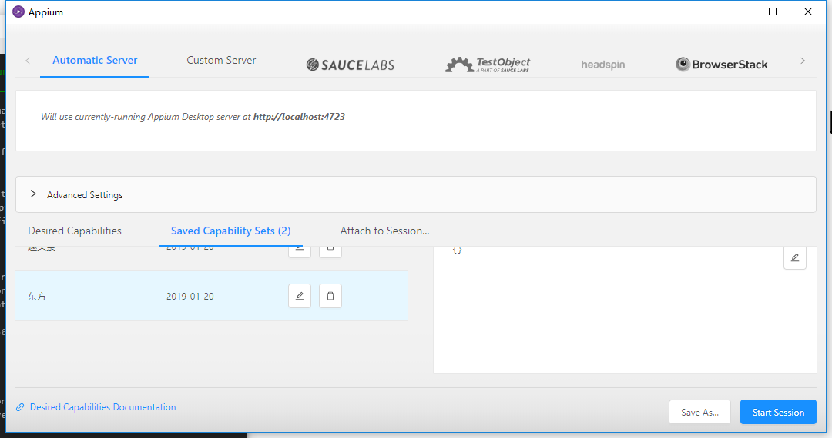
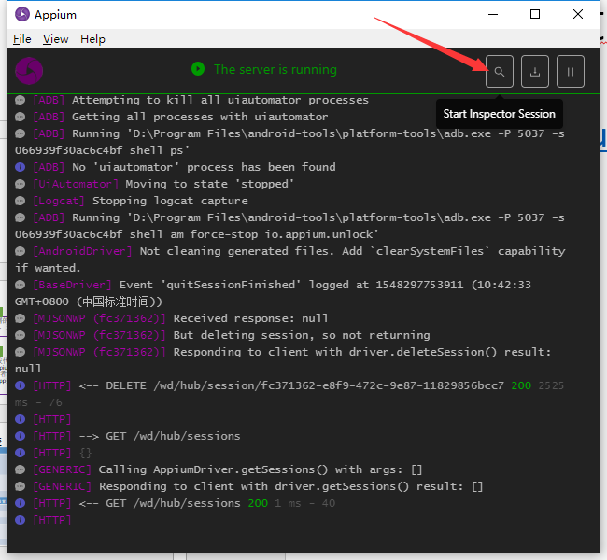
appdesktop
https://github.com/appium/appium-desktop 下载并安装即可，全界面操作。

Slide 7
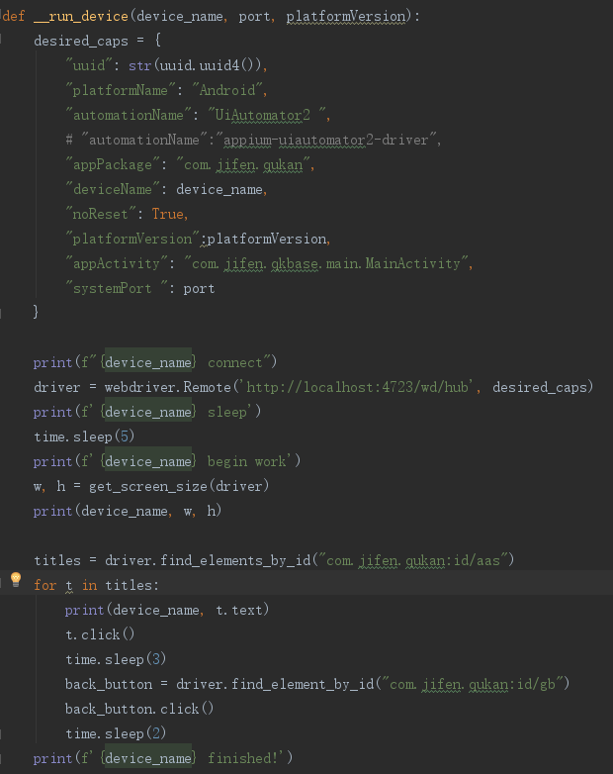









控制多台设备
脚本运行机
Json wire protocol
驱动
云端或者本地
uiautomator2
XCUITest
文档地址：http://appium.io/docs/en/about-appium/getting-started/?lang=en#getting-started

Slide 8
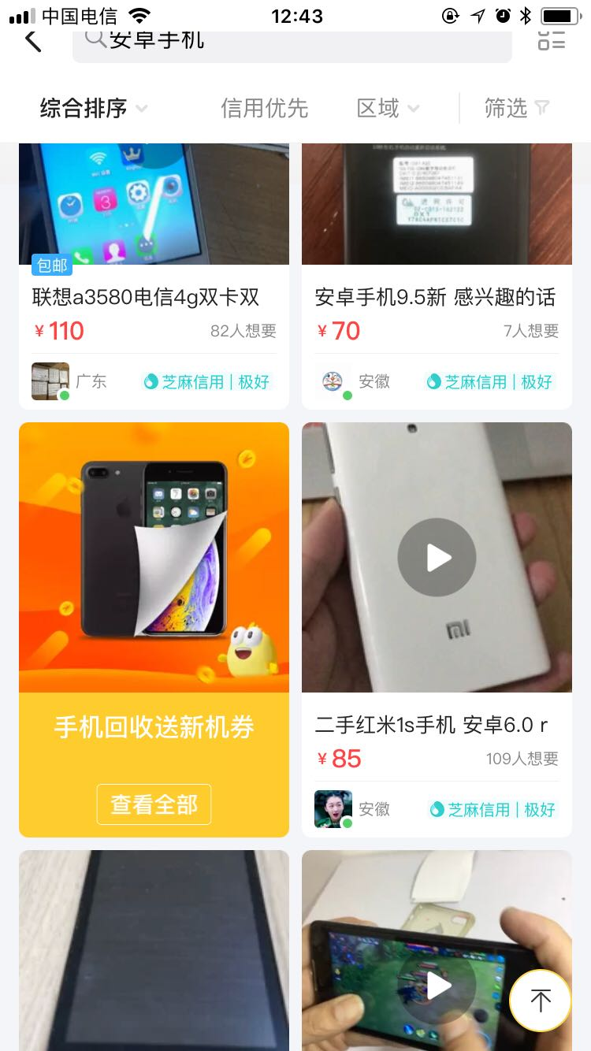
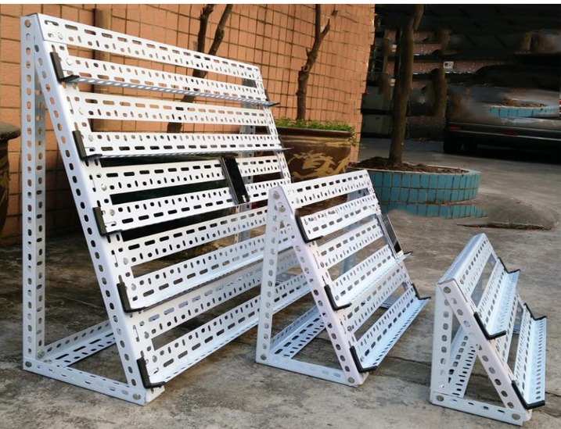
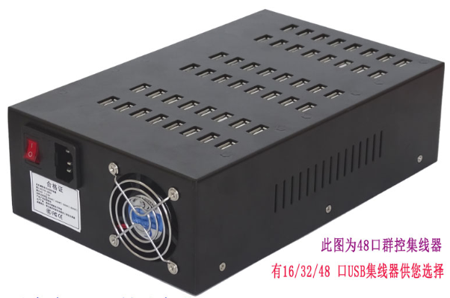
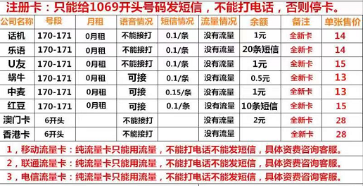
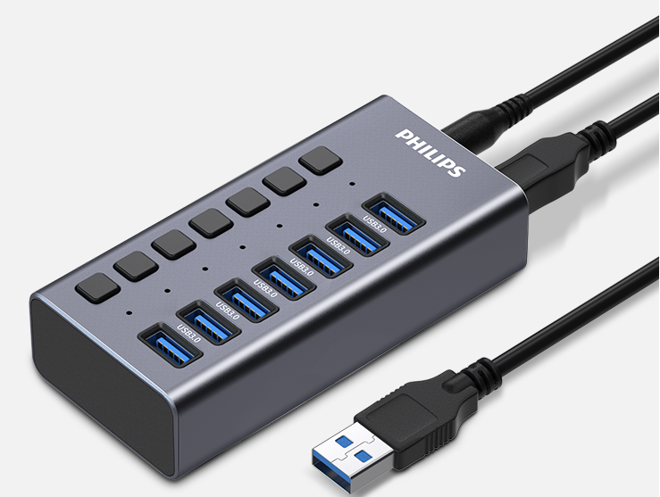
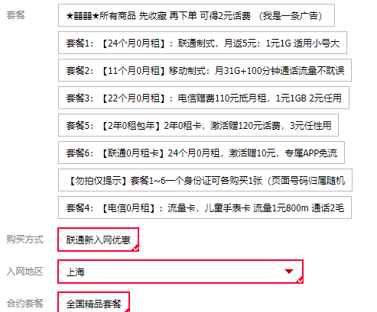
软硬件
关键词：群控usb电源
关键词：群控机架
闲鱼：安卓手机
独立供电usb hub
流量卡

Slide 9
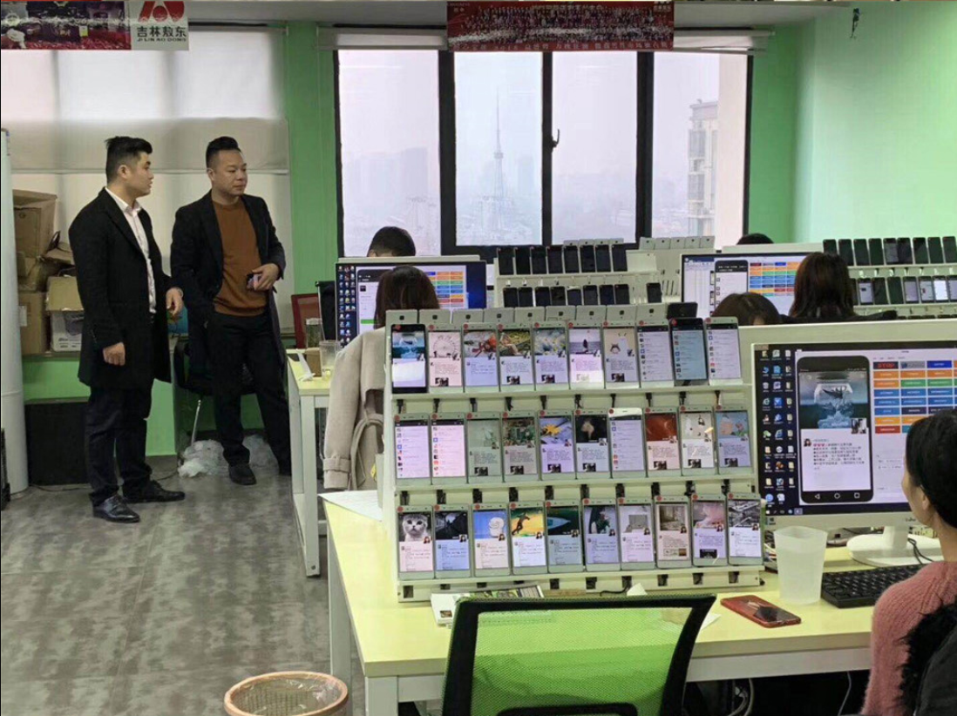
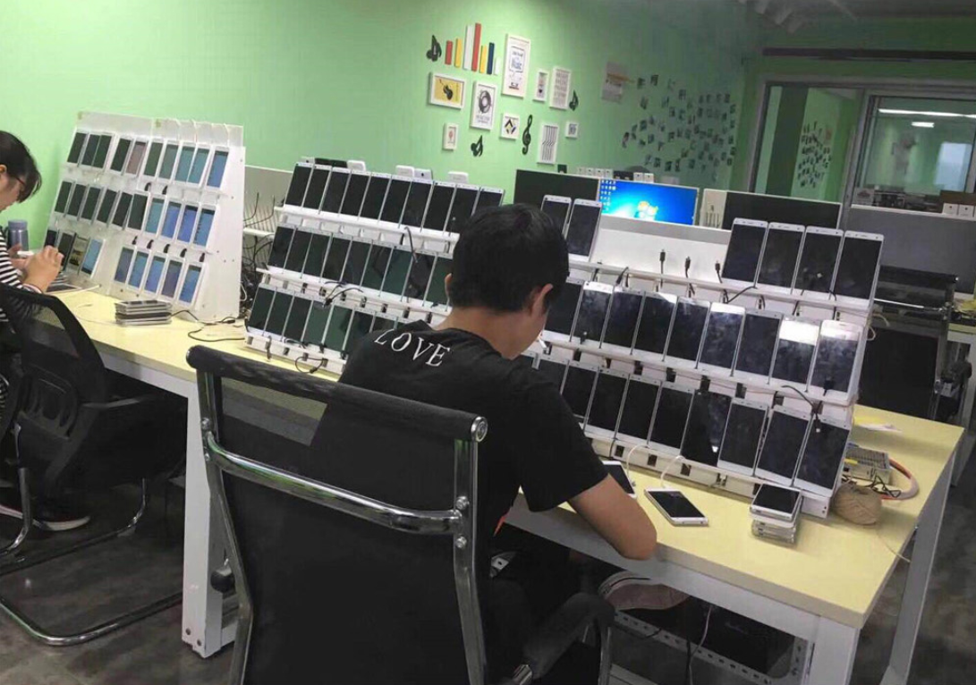

Slide 10
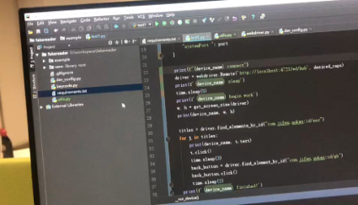
例子
控制多台手机
https://github.com/jscrapy/fakereader
自动抢红包
https://github.com/jscrapy/fakereader

Slide 11
思考&启示
产业链思维
量变-质变
软件开发要设计有利于测试的架构
技术-商业思考
流量区分是不是互联网公司

Slide 12



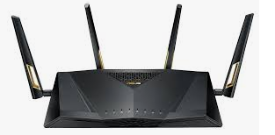
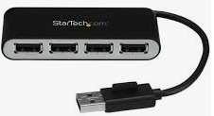
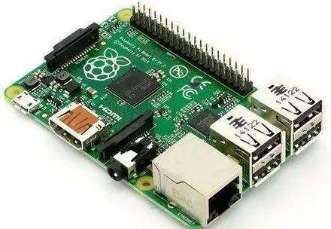

课题
如前如果买了多个流量卡，多个安卓手机，那么就有了N个独立的IP，如何搭建一个手机流量卡的代理池？
投票，养号，撸羊毛，营销

Slide 13
相关阅读
https://baijiahao.baidu.com/s?id=1595168196059203404&wfr=spider&for=pc
http://www.yunlianwangluo.com/?source=bdcpc&plan=%E7%BE%A4%E6%8E%A7%E7%B3%BB%E7%BB%9F&unit=%E7%BE%A4%E6%8E%A7-%E7%9F%AD%E8%AF%AD&keyword=%E7%BE%A4%E6%8E%A7%E5%B7%A5%E4%BD%9C%E5%AE%A4&e_creative=26913645080&e_keywordid=111349297655
http://cache.baiducontent.com/c?m=9f65cb4a8c8507ed19fa950d100b92235c4380147d8a8a5268d4e419ce3b46125a65e3b023241402d7ce6b6075ab4b57e0f23d66725e60e194dff940cacbe13f5ffc30427a0b873105a312b8b84032b725872eecb81897ad814184d8d2&p=c434c64ad4870bff57ee947f474a8f&newp=9b39c54ad5c340e60be29660570e85231610db2151dcd101298ffe0cc4241a1a1a3aecbf23241402d3c577640bad485be9f63077350434f1f689df08d2ecce7e66&user=baidu&fm=sc&query=%C8%BA%BF%D8%B9%A4%D7%F7%CA%D2&qid=923406140007183a&p1=3

